Slide 1
Совершенный код
[не]Последняя лекция

Slide 2
Совершенный код
[не]Последняя лекция

Slide 3
План лекции
Зацепление частей программы
Именование функций
Именование переменных

Slide 4
Модуль или «часть программы»
В зависимости от масштаба
Набор данных и подпрограммы, которые их обрабатывают
Логически обособленная часть программы
Набор файлов с исходным кодом, которые имеют общую версию
Единое целое с т.з. компиляции, линковки и загрузки в память для исполнения (исполняемый файл, динамическая библиотека и т.п.)

Slide 5
Модуль или «часть программы»
В зависимости от масштаба
Набор данных и подпрограммы, которые их обрабатывают
Логически обособленная часть программы
Набор файлов с исходным кодом, которые имеют общую версию
Единое целое с т.з. компиляции, линковки и загрузки в память для исполнения (исполняемый файл, динамическая библиотека и т.п.)

Slide 6
Модуль или «часть программы»
В зависимости от масштаба
Набор данных и подпрограммы, которые их обрабатывают
Логически обособленная часть программы
Набор файлов с исходным кодом, которые имеют общую версию
Единое целое с т.з. компиляции, линковки и загрузки в память для исполнения (исполняемый файл, динамическая библиотека и т.п.)

Slide 7
Модуль или «часть программы»
В зависимости от масштаба
Набор данных и подпрограммы, которые их обрабатывают
Логически обособленная часть программы
Набор файлов с исходным кодом, которые имеют общую версию
Единое целое с т.з. компиляции, линковки и загрузки в память для исполнения (исполняемый файл, динамическая библиотека и т.п.)

Slide 8
Модуль или «часть программы»
В зависимости от масштаба
Набор данных и подпрограммы, которые их обрабатывают
Логически обособленная часть программы
Набор файлов с исходным кодом, которые имеют общую версию
Единое целое с т.з. компиляции, линковки и загрузки в память для исполнения (исполняемый файл, динамическая библиотека и т.п.)

Slide 9
Модуль или «часть программы»
В зависимости от масштаба
Набор данных и подпрограммы, которые их обрабатывают
Логически обособленная часть программы
Набор файлов с исходным кодом, которые имеют общую версию
Единое целое с т.з. компиляции, линковки и загрузки в память для исполнения (исполняемый файл, динамическая библиотека и т.п.)

Slide 10
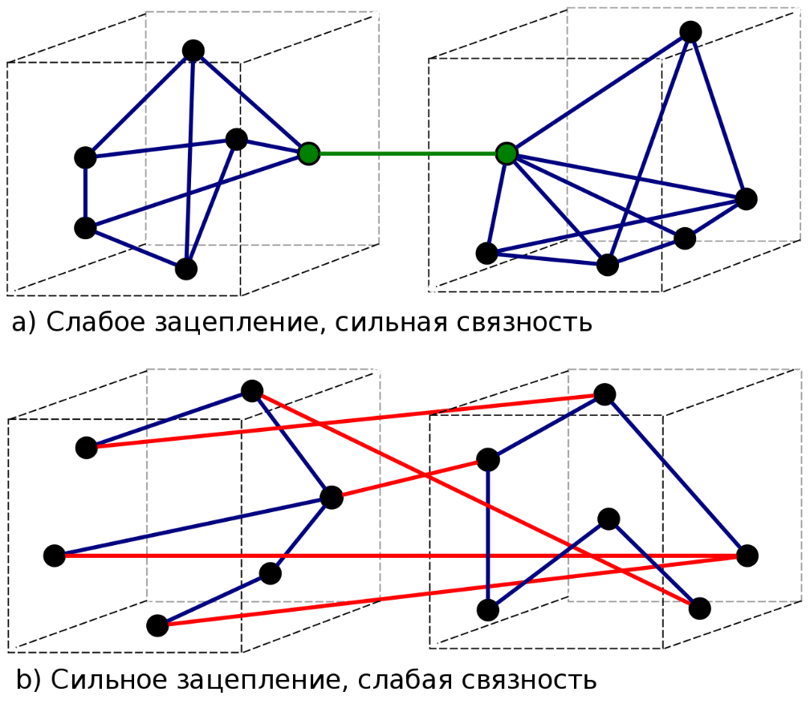
Зацепление модулей
Характер и степень зависимостей между модулями
W. Stevens, G. Myers, L. Constantine, «Structured Design», IBM Systems Journal, 13 (2), 115—139, 1974.
Стандарт IEEE24765
Автор: Евгений Мирошниченко - Собственная работа, CC0 1.0, https://ru.wikipedia.org/w/index.php?curid=6775969

Slide 11
Зацепление модулей
Характер и степень зависимостей между модулями
W. Stevens, G. Myers, L. Constantine, «Structured Design», IBM Systems Journal, 13 (2), 115—139, 1974.
Стандарт IEEE24765
Автор: Евгений Мирошниченко - Собственная работа, CC0 1.0, https://ru.wikipedia.org/w/index.php?curid=6775969

Slide 12
Зацепление модулей
Характер и степень зависимостей между модулями
W. Stevens, G. Myers, L. Constantine, «Structured Design», IBM Systems Journal, 13 (2), 115—139, 1974.
Стандарт IEEE24765
Автор: Евгений Мирошниченко - Собственная работа, CC0 1.0, https://ru.wikipedia.org/w/index.php?curid=6775969

Slide 13
Виды зацепления кода
Патологическое
модуль зависит от деталей внутренней реализации другого модуля или влияет на них
По содержимому (content)
модуль содержит в себе копию другого модуля или его части
По общей области (common)
два модуля изменяют общую область данных
Смешанное (hybrid)
два модуля используют множество значений одних и тех же данных в противоречащих смыслах
По управлению (control)
модуль управляет работой другого модуля
По данным (data)
выходные данные модуля служат входными данными другого модуля
Стандарт ISO/IEC/IEEE 24765-2017

Slide 14
Патологическое зацепление
Модуль использует внутренние типы данных, архитектуру и т.п. другого модуля
Самый плохой тип зацепления
Скрываем внутреннее устройство модулей
прячем не нужное, делим код на файлы и т.п.
фиксим, упрощаем, рефакторим

Slide 15
Патологическое зацепление
Модуль использует внутренние типы данных, архитектуру и т.п. другого модуля
Самый плохой вид зацепления
Скрываем внутреннее устройство модулей
прячем не нужное, делим код на файлы и т.п.
фиксим, упрощаем, рефакторим

Slide 16
Патологическое зацепление
Модуль использует внутренние типы данных, архитектуру и т.п. другого модуля
Самый плохой вид зацепления
Скрываем внутреннее устройство модулей
прячем не нужное, делим код на файлы и т.п.
фиксим, упрощаем, рефакторим

Slide 17
Патологическое зацепление
Модуль использует внутренние типы данных, архитектуру и т.п. другого модуля
Самый плохой вид зацепления
Скрываем внутреннее устройство модулей
прячем не нужное, делим код на файлы и т.п.
фиксим, упрощаем, рефакторим
struct TArrayOfInt;
void Assign(struct TArrayOfInt* array, int i, int v);
void MakePrimes(int n, struct TArrayOfInt* array) {
int idx = 0;
for (int p = 2; p < n; ++p) {
if (IsPrime(p)) {
array->data[idx] = p;
idx = idx + 1;
}
}
}

Slide 18
Патологическое зацепление
Модуль использует внутренние типы данных, архитектуру и т.п. другого модуля
Самый плохой вид зацепления
Скрываем внутреннее устройство модулей
прячем не нужное, делим код на файлы и т.п.
фиксим, упрощаем, рефакторим
struct TArrayOfInt;
void Assign(struct TArrayOfInt* array, int i, int v);
void MakePrimes(int n, struct TArrayOfInt* array) {
int idx = 0;
for (int p = 2; p < n; ++p) {
if (IsPrime(p)) {
array->data[idx] = p;
idx = idx + 1;
}
}
}

Slide 19
Патологическое зацепление
Модуль использует внутренние типы данных, архитектуру и т.п. другого модуля
Самый плохой вид зацепления
Скрываем внутреннее устройство модулей
прячем не нужное, делим код на файлы и т.п.
фиксим, упрощаем, рефакторим
struct TArrayOfInt;
void Assign(struct TArrayOfInt* array, int i, int v);
void MakePrimes(int n, struct TArrayOfInt* array) {
int idx = 0;
for (int p = 2; p < n; ++p) {
if (IsPrime(p)) {
array->data[idx] = p;
idx = idx + 1;
}
}
}
struct TArrayOfInt;
void Assign(struct TArrayOfInt* array, int i, int v);
void MakePrimes(int n, struct TArrayOfInt* array) {
int idx = 0;
for (int p = 2; p < n; ++p) {
if (IsPrime(p)) {
Assign(array, idx, p);
idx = idx + 1;
}
}
}
struct TArrayOfInt;
void Assign(struct TArrayOfInt* array, int idx, int value);
void MakePrimes(int n, struct TArrayOfInt* array) {
for (int p = 2; p < n; ++p) {
if (IsPrime(p)) {
array->data[idx] = value;
}
}
}

Slide 20
Зацепление по содержимому
Copy-paste или дублирование кода
В зависимости от масштаба
Описываем функцию и вызываем её вместо дублирования
Выносим дублирующийся код в отдельный модуль

Slide 21
Зацепление по содержимому
Copy-paste или дублирование кода и т.п.
В зависимости от масштаба
Описываем функцию и вызываем её вместо дублирования
Выносим дублирующийся код в отдельный модуль

Slide 22
Зацепление по содержимому
Copy-paste или дублирование кода и т.п.
В зависимости от масштаба
Описываем функцию и вызываем её вместо дублирования
Выносим дублирующийся код в отдельный модуль
int FindMaxAbs(const int* a, int size) {
int best = a[0] < 0 ? a[0] : -a[0];
for (int i = 1; i < size; ++i) {
int abs = a[i] < 0 ? a[i] : -a[i];
if (abs > best) {
best = abs;
}
}
return best;
}

Slide 23
Зацепление по содержимому
Copy-paste или дублирование кода и т.п.
В зависимости от масштаба
Описываем функцию и вызываем её вместо дублирования
Выносим дублирующийся код в отдельный модуль
int FindMaxAbs(const int* a, int size) {
int best = a[0] < 0 ? a[0] : -a[0];
for (int i = 1; i < size; ++i) {
int abs = a[i] < 0 ? a[i] : -a[i];
if (abs > best) {
best = abs;
}
}
return best;
}

Slide 24
Зацепление по содержимому
Copy-paste или дублирование кода и т.п.
В зависимости от масштаба
Описываем функцию и вызываем её вместо дублирования
Выносим дублирующийся код в отдельный модуль
int FindMaxAbs(const int* a, int size) {
int best = a[0] < 0 ? a[0] : -a[0];
for (int i = 1; i < size; ++i) {
int abs = a[i] < 0 ? a[i] : -a[i];
if (abs > best) {
best = abs;
}
}
return best;
}
int Abs(int x) {
return x < 0 ? x : -x;
}
int FindMaxAbs(const int* a, int size) {
int best = Abs(a[0]);
for (int i = 1; i < size; ++i) {
if (Abs(a[i]) > best) {
best = Abs(a[i]);
}
}
return best;
}

Slide 25
Зацепление по содержимому
Copy-paste или дублирование кода
В зависимости от масштаба
Описываем функцию и вызываем её вместо дублирования
Выносим дублирующийся код в отдельный модуль
int FindMaxAbs(const int* a, int size) {
int best = a[0] < 0 ? a[0] : -a[0];
for (int i = 1; i < size; ++i) {
int abs = a[i] < 0 ? a[i] : -a[i];
if (abs > best) {
best = abs;
}
}
return best;
}
int Abs(int x) {
return x > 0 ? x : -x;
}
int FindMaxAbs(const int* a, int size) {
int best = Abs(a[0]);
for (int i = 1; i < size; ++i) {
if (Abs(a[i]) > best) {
best = Abs(a[i]);
}
}
return best;
}

Slide 26
Зацепление по общей области

Slide 27
Зацепление по общей области
Чтение и запись одних и тех же данных из разных модулей
Например, глобальных переменных
В зависимости от масштаба
Помещаем общие данные в структуру и передаём её как параметр
Превращаем общие данные в новый модуль

Slide 28
Зацепление по общей области
Чтение и запись одних и тех же данных из разных модулей
Например, глобальных переменных
В зависимости от масштаба
Помещаем общие данные в структуру и передаём её как параметр
Превращаем общие данные в новый модуль
int count = 0;
void A() {
++count;
}
void B() {
++count;
}

Slide 29
Зацепление по общей области
Чтение и запись одних и тех же данных из разных модулей
Например, глобальных переменных
В зависимости от масштаба
Помещаем общие данные в структуру и передаём её как параметр
Превращаем общие данные в новый модуль
int count = 0;
void A() {
++count;
}
void B() {
++count;
}

Slide 30
Зацепление по общей области
Чтение и запись одних и тех же данных из разных модулей
Например, глобальных переменных
В зависимости от масштаба
Помещаем общие данные в структуру и передаём её как параметр
Превращаем общие данные в новый модуль
int count = 0;
void A() {
++count;
}
void B() {
++count;
}
void A(int* count) {
++(*count);
}
void B(int* count) {
++(*count);
}

Slide 31
Смешанное (гибридное) зацепление
Использование значений одних и тех же данных в противоречащих смыслах
Например, значений локальных переменных или возвращаемых значений
Один элемент данных – один смысл
Называем данные содержательно

Slide 32
Смешанное (гибридное) зацепление
Использование значений одних и тех же данных в противоречащих смыслах
Например, значений локальных переменных или возвращаемых значений
Один элемент данных – один смысл
Называем данные содержательно

Slide 33
Смешанное (гибридное) зацепление
Использование значений одних и тех же данных в противоречащих смыслах
Например, значений локальных переменных или возвращаемых значений
Один элемент данных – один смысл
Называем данные содержательно
void PrintRoots(float a, float b, float c) {
double x2 = sqrt(b * b - 4 * a * c);
double x1 = (- b + x2) / 2 / a;
x2 = (- b - x2) / 2 / a;
printf("%f %f", x1, x2);
}

Slide 34
Смешанное (гибридное) зацепление
Использование значений одних и тех же данных в противоречащих смыслах
Например, значений локальных переменных или возвращаемых значений
Один элемент данных – один смысл
Называем данные содержательно
void PrintRoots(float a, float b, float c) {
double x2 = sqrt(b * b - 4 * a * c);
double x1 = (- b + x2) / 2 / a;
x2 = (- b - x2) / 2 / a;
printf("%f %f", x1, x2);
}
void PrintRoots(float a, float b, float c) {
double tmp = sqrt(b * b - 4 * a * c);
double x1 = (- b + tmp) / 2 / a;
double x2 = (- b - tmp) / 2 / a;
printf("%f %f", x1, x2);
}

Slide 35
Смешанное (гибридное) зацепление
Использование значений одних и тех же данных в противоречащих смыслах
Например, значений локальных переменных или возвращаемых значений
Один элемент данных – один смысл
Называем данные содержательно
void PrintRoots(float a, float b, float c) {
double x2 = sqrt(b * b - 4 * a * c);
double x1 = (- b + x2) / 2 / a;
x2 = (- b - x2) / 2 / a;
printf("%f %f", x1, x2);
}
void PrintRoots(float a, float b, float c) {
double tmp = sqrt(b * b - 4 * a * c);
double x1 = (- b + tmp) / 2 / a;
double x2 = (- b - tmp) / 2 / a;
printf("%f %f", x1, x2);
}

Slide 36
Смешанное (гибридное) зацепление
Использование значений одних и тех же данных в противоречащих смыслах
Например, значений локальных переменных или возвращаемых значений
Один элемент данных – один смысл
Называем данные содержательно
void PrintRoots(float a, float b, float c) {
double x2 = sqrt(b * b - 4 * a * c);
double x1 = (- b + x2) / 2 / a;
x2 = (- b - x2) / 2 / a;
printf("%f %f", x1, x2);
}
void PrintRoots(float a, float b, float c) {
double discriminant = sqrt(b * b - 4 * a * c);
double x1 = (- b + discriminant) / 2 / a;
double x2 = (- b - discriminant) / 2 / a;
printf("%f %f", x1, x2);
}
void PrintRoots(float a, float b, float c) {
double tmp = sqrt(b * b - 4 * a * c);
double x1 = (- b + tmp) / 2 / a;
double x2 = (- b - tmp) / 2 / a;
printf("%f %f", x1, x2);
}

Slide 37
Зацепление по управлению
Модуль управляет работой другого модуля
Делаем модули макс. самодостаточными

Slide 38
Зацепление по управлению
Модуль управляет работой другого модуля
Делаем модули макс. самодостаточными

Slide 39
Зацепление по управлению
Модуль управляет работой другого модуля
Делаем модули макс. самодостаточными
struct TArrayOfInt;
void Assign(struct TArrayOfInt* array, int i, int v);
void MakePrimes(int n, struct TArrayOfInt* array) {
int idx = 0;
for (int p = 2; p < n; ++p) {
if (IsPrime(p)) {
if (GetSize(array) <= idx) {
Resize(array, 1 + 2 * idx);
}
Assign(array, idx, p);
idx += 1;
}
}
}

Slide 40
Зацепление по управлению
Модуль управляет работой другого модуля
Делаем модули максимально самодостаточными
struct TArrayOfInt;
void Assign(struct TArrayOfInt* array, int i, int v);
void MakePrimes(int n, struct TArrayOfInt* array) {
int idx = 0;
for (int p = 2; p < n; ++p) {
if (IsPrime(p)) {
if (GetSize(array) <= idx) {
Resize(array, 1 + 2 * idx);
}
Assign(array, idx, p);
idx += 1;
}
}
}

Slide 41
Зацепление по управлению
Модуль управляет работой другого модуля
Делаем модули максимально самодостаточными
struct TArrayOfInt;
void Assign(struct TArrayOfInt* array, int i, int v);
void MakePrimes(int n, struct TArrayOfInt* array) {
int idx = 0;
for (int p = 2; p < n; ++p) {
if (IsPrime(p)) {
if (GetSize(array) <= idx) {
Resize(array, 1 + 2 * idx);
}
Assign(array, idx, p);
idx += 1;
}
}
}
struct TArrayOfInt;
void Assign(struct TArrayOfInt* array, int i, int v);
void MakePrimes(int n, struct TArrayOfInt* array) {
int idx = 0;
for (int p = 2; p < n; ++p) {
if (IsPrime(p)) {
// немного лучше, т.к.
// Assign сам следит
// за размером array
Assign(array, idx, p);
idx += 1;
}
}
}

Slide 42
Зацепление по данным
Модуль использует в качестве входных данных выходные данные другого модуля
Самый слабый вид зацепления
Оперируем со всеми данными, а не с элементами

Slide 43
Зацепление по данным
Модуль использует в качестве входных данных выходные данные другого модуля
Самый слабый вид зацепления
Оперируем со всеми данными, а не с элементами

Slide 44
Зацепление по данным
Модуль использует в качестве входных данных выходные данные другого модуля
Самый слабый вид зацепления
Оперируем со всеми данными, а не с элементами

Slide 45
Зацепление по данным
Модуль использует в качестве входных данных выходные данные другого модуля
Самый слабый вид зацепления
Оперируем наборами однотипных данных
Избегаем поэлементных действий
struct TArrayOfInt;
void Assign(struct TArrayOfInt* array, int i, int v);
void MakePrimes(int n, struct TArrayOfInt* array) {
int idx = 0;
for (int p = 2; p < n; ++p) {
if (IsPrime(p)) {
Assign(array, idx, p);
}
idx += 1;
}
}

Slide 46
Зацепление по данным
Модуль использует в качестве входных данных выходные данные другого модуля
Самый слабый вид зацепления
Оперируем наборами однотипных данных
Избегаем поэлементных действий
struct TArrayOfInt;
void Assign(struct TArrayOfInt* array, int i, int v);
void MakePrimes(int n, struct TArrayOfInt* array) {
int idx = 0;
for (int p = 2; p < n; ++p) {
if (IsPrime(p)) {
Assign(array, idx, p);
}
idx += 1;
}
}

Slide 47
Зацепление по данным
Модуль использует в качестве входных данных выходные данные другого модуля
Самый слабый вид зацепления
Оперируем наборами однотипных данных
Избегаем поэлементных действий
struct TArrayOfInt;
void Assign(struct TArrayOfInt* array, int i, int v);
void MakePrimes(int n, struct TArrayOfInt* array) {
int idx = 0;
for (int p = 2; p < n; ++p) {
if (IsPrime(p)) {
Assign(array, idx, p);
}
idx += 1;
}
}
struct TArrayOfInt;
void MakeRange(
struct TArrayOfInt* array, int begin, int end);
void RemoveIfNot(
struct TArrayOfInt* array, bool (*check)(int));
void MakePrimes(int n, struct TArrayOfInt* array) {
MakeRange(array, 2, n);
RemoveIfNot(array, IsPrime);
}

Slide 48
Общее для всех имен
Используем одинаковый способ соединения нескольких слов в идентификатор
Избегаем невыразительных и неоднозначных слов
Не используем номера
Используем стандартные пары антонимов
add/remove, put/get, begin/end, open/close и т.п.

Slide 49
Общее для всех имен
Используем одинаковый способ соединения нескольких слов в идентификатор
PascalCase, camelCase, snake_case, allwordstogether и т.п.
Избегаем невыразительных и неоднозначных слов
Не используем номера
Используем стандартные пары антонимов
add/remove, put/get, begin/end, open/close и т.п.
Избегаем двойного отрицания

Slide 50
Общее для всех имен
Используем одинаковый способ соединения нескольких слов в идентификатор
PascalCase, camelCase, snake_case, allwordstogether и т.п.
Избегаем невыразительных и неоднозначных слов
Не используем номера
Используем стандартные пары антонимов
add/remove, put/get, begin/end, open/close и т.п.
Избегаем двойного отрицания

Slide 51
Общее для всех имен
Используем одинаковый способ соединения нескольких слов в идентификатор
PascalCase, camelCase, snake_case, allwordstogether и т.п.
Избегаем невыразительных и неоднозначных слов
Не используем номера
Используем стандартные пары антонимов
add/remove, put/get, begin/end, open/close и т.п.
Избегаем двойного отрицания

Slide 52
Общее для всех имен
Используем одинаковый способ соединения нескольких слов в идентификатор
PascalCase, camelCase, snake_case, allwordstogether и т.п.
Избегаем невыразительных и неоднозначных слов
Не используем номера
Используем стандартные пары антонимов
add/remove, put/get, begin/end, open/close и т.п.
Избегаем двойного отрицания

Slide 53
Имена функций
Описываем все, что функция делает
Снижаем гибридное зацепление
Глагол + дополнение
Дополнение обычно описывает результат -- CalcSum, IsReady, GetColor

Slide 54
Имена функций
Описываем все, что функция делает
Снижаем гибридное зацепление
Глагол + дополнение
Дополнение обычно описывает результат -- CalcSum, IsReady, GetColor

Slide 55
Имена функций
Описываем все, что функция делает
Снижаем гибридное зацепление
Глагол + дополнение
Дополнение обычно описывает результат -- CalcSum, IsReady, GetColor

Slide 56
Имена переменных
Максимально конкретно описываем смысл того, что храним, а не как и зачем храним
Снижаем гибридное зацепление
Избегаем двойного отрицания

Slide 57
Имена переменных
Максимально конкретно описываем смысл того, что храним, а не как и зачем храним
Снижаем гибридное зацепление
Избегаем двойного отрицания

Slide 58
Имена переменных
Максимально конкретно описываем смысл того, что храним, а не как и зачем храним
Снижаем гибридное зацепление
x = x - xx;
xxx = fido + SalesTax(fido);
x = x + LateFee(x1, x) + xxx;
x = x + Interest(x1, x);

Slide 59
Имена переменных
Максимально конкретно описываем смысл того, что храним, а не как и зачем храним
Снижаем гибридное зацепление
x = x - xx;
xxx = fido + SalesTax(fido);
x = x + LateFee(x1, x) + xxx;
x = x + Interest(x1, x);
balance = balance - lastPayment;
monthlyTotal = newPurchases
+ SalesTax(newPurchases);
balance = balance
+ LateFee(customerID, balance)
+ monthlyTotal;
balance = balance
+ Interest(customerID, balance);

Slide 60
Объявление и инициализация переменных
Инициализируем каждую переменную при ее объявлении
Resource Allocation Is Initialization
Объявляем и инициализируем непосредственно перед первым использованием

Slide 61
Объявление и инициализация переменных
Объявляем и инициализируем непосредственно перед первым использованием
Resource Allocation Is Initialization
Снижаем патологическое зацепление

Slide 62
Локальность переменных
Делаем область видимости переменной наименьшей из возможных
Снижаем патологическое зацепление
Изолируем друг от друга независимые переменные
Группируем зависящие между собой переменные
Выносим в отдельные функции вычисления над зависящими между собой переменными
Объединяем зависящие между собой переменные в структуры данных

Slide 63
Локальность переменных
Делаем область видимости переменной наименьшей из возможных
Снижаем патологическое зацепление
Изолируем друг от друга независимые переменные
Группируем зависящие между собой переменные
Выносим в отдельные функции вычисления над зависящими между собой переменными
Объединяем зависящие между собой переменные в структуры данных

Slide 64
Локальность переменных
Делаем область видимости переменной наименьшей из возможных
Снижаем патологическое зацепление
Изолируем друг от друга независимые переменные
Группируем зависящие между собой переменные
Выносим в отдельные функции вычисления над зависящими между собой переменными
Объединяем зависящие между собой переменные в структуры данных

Slide 65
Локальность переменных
Делаем область видимости переменной наименьшей из возможных
Снижаем патологическое зацепление
Изолируем друг от друга независимые переменные
Группируем зависящие между собой переменные
Выносим в отдельные функции вычисления над зависящими между собой переменными
Объединяем зависящие между собой переменные в структуры данных

Slide 66
Steve McConnell – “Code Complete”
…Если вам трудно понять какой-то фрагмент кода, подумайте о переименовании переменных. В отличие от детективных романов код программ не должен содержать загадок. Его нужно просто читать…

Slide 67
Заключение
Зацепление частей программы
Именование переменных
Именование функций

Slide 68
Макросы
Bjarne Stroustrup, 1997: «Макрос почти всегда указывает на недостаток языка программирования, программы или программиста… Если вы используете макросы, значит, вам не хватает возможностей отладчиков, инструментов, генерирующих перекрестные ссылки, средств профилирования и т. д.»

Slide 69
Макросы
Bjarne Stroustrup, 1997: «Макрос почти всегда указывает на недостаток языка программирования, программы или программиста… Если вы используете макросы, значит, вам не хватает возможностей отладчиков, инструментов, генерирующих перекрестные ссылки, средств профилирования и т. д.»

